Slide 1
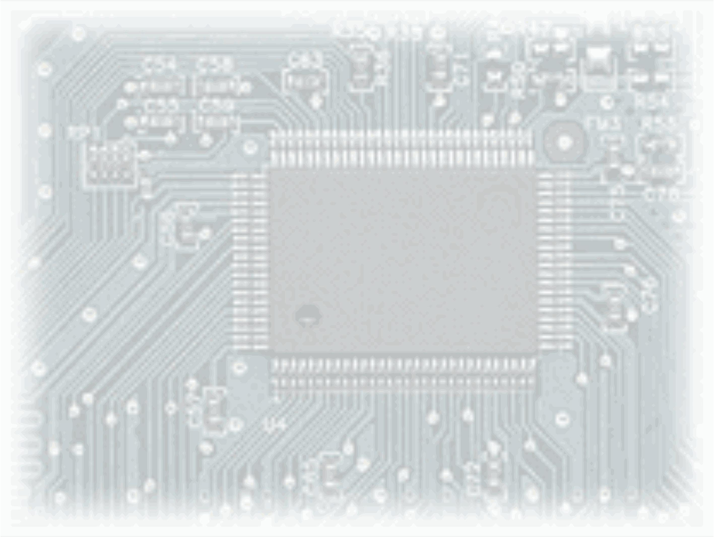
Seminário – Grupo 02
PLACAS-MÃE
Disciplina: Introd. à Arquitetura e Org. de Computadores
Professor : Ciro

Slide 2
➔O que é:
Nada mais que uma placa de fibra de vidro com várias camadas e milhares de vias elétricas que interligam uma infinidade de componentes discretos espalhados por toda sua superfície;
Consideradas como “Unidades Centrais” dos computadores modernos, as placas-mãe desenvolvem um papel essencial nas funções dos computadores;
É o meio pelo qual trafegam as informações por meio físico, através de impulsos elétricos e são encaminhadas aos diferentes destinos, seja ele o Monitor, a Impressora, etc...;
Também podem ser chamadas de MainBoard, MotherBoard ou mesmo MoBo.

Slide 3
➔Onde se localiza:
Na parte interna do gabinete dos computadores de mesa, os “desktop”, geralmente na lateral direita, próximo ao fundo;
Fixada geralmente em uma base metálica, e esta, presa na estrutura do gabinete;
Essa localização se deve ao fato da placa-mãe dispor de entradas, às quais são conectadas outras placas (vídeo, som, modem...), que dão saída aos hardwares (monitor, caixas acústicas...) pois externam o gabinete ligados por meio de cabos.

Slide 4
➔Para que serve:
Apesar de poucos darem o merecido valor à este importante componente, as placas-mãe desenvolvem importante papel na constituição de um computador: ela é o meio físico que permite a interação confiável e eficiente entre os diversos componentes de um computador, interligados à ela;
Podemos tomar como exemplo a situação em que o usuário executa um comando para que um documento de texto seja impresso: as informações necessárias para esta operação são processadas, e então direcionadas à fila de impressão da impressora, graças à interação da placa-mãe com os outros componentes.

Slide 5
➔Componentes:
A placa-mãe se faz de diversos componentes, dos quais podemos citar:
  BIOS; (Basic Input Output System);
  Slots; (Conectores para encaixe de placas, pentes de memória...);
  IDE’s; (Comunicação com HD’s, CD Rom’s...);
  Portas de Comunicação; (Encaixes para COM’s...);
  Componentes eletrônicos em geral; (Capacitores, resistores...);
  Jumpers; → Explanação a seguir:

Slide 6
➔Jumpers:
Os jumpers traduzem a forma mais primitiva de interação HOMEM/MÁQUINA: Através do fechamento da corrente elétrica entre dois pinos de metal ligados a um circuito na placa-mãe, o usuário informa à maquina o valor de uma variável;
Apesar dos computadores modernos serem em sua maioria “jumperless”, isto é, não existem ou poucos são os encontrados na placa e os comandos de interpretação são informados diretamente pela BIOS ou por outro programa, muitas placas-mãe ainda utilizam os jumpers .

Slide 7
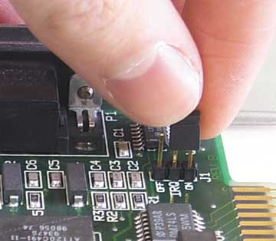
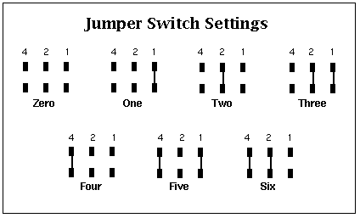
Exemplo onde os jumpers traduzem uma situação binária:

Slide 8
➔Tipos de Placas-Mãe:
Além de poderem variar em modelos fabricados por diferentes empresas, as quais podemos citar algumas como: Asus, AMD e também a série PC da Intel, as placas-mãe variam na sua composição principalmente;
Por poderem agrupar em sí outras funções, agregando valores de outros periféricos, para fim de enxugamento de preço, as placas-mãe são divididas em: onboard e offboard, isto é com ou sem componentes adicionais que realizam funções de outras placas. Ex.: video e som onboard.
Se por um lado é positiva a economia de dinheiro, suprimindo-se componentes adicionais que podem acarretar mais custos para um simples usuário, por outro é negativa, pois tendo a placa-mãe mais tarefas para realizar, o seu desempenho é fadado a redução.

Slide 9
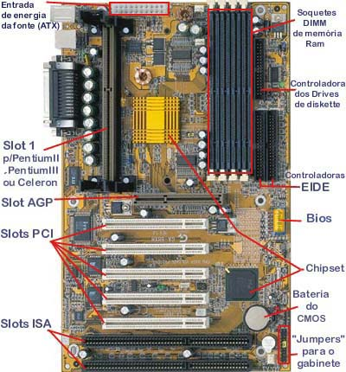

Slide 10
➔Tópicos Rápidos:
Quantidade de Slots para memória e aumento de desempenho;
  Característica da Placa-Mãe em forçar o processador (OverClock);
    Crítica às onboard : endereços de comunicação bloqueados;
      Slot VESA perdendo lugar para o PCI.

Slide 11
➔Grupo:
. Willy Stadnick Neto;
. Jean Paulo Granzotto;
. Cristiano Dias Campos;
. Antonio Renan Teles Filho;

